Slide 1
고객관리 > 공급협력사 모집 > 임시회원 업체관리

Slide 2
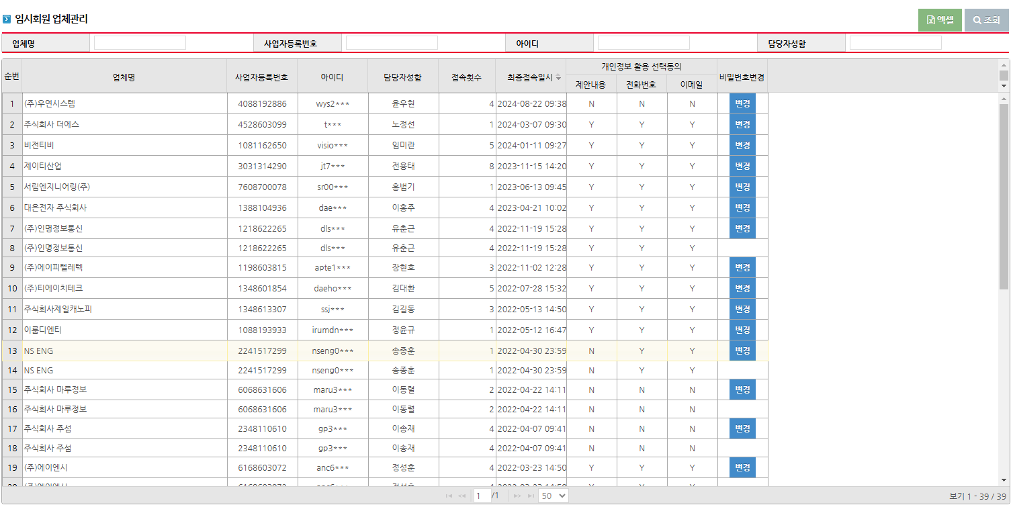
고객관리 > 공급협력사 모집 > 임시회원 업체관리
임시회원 업체관리
임시회원을 정시 공급회원사로 등록 요청합니다.
박동혁
요청중
정식회원 요청
공급회원 요청
공급회원 요청
공급회원 요청
공급회원 요청
공급회원 요청

Slide 3
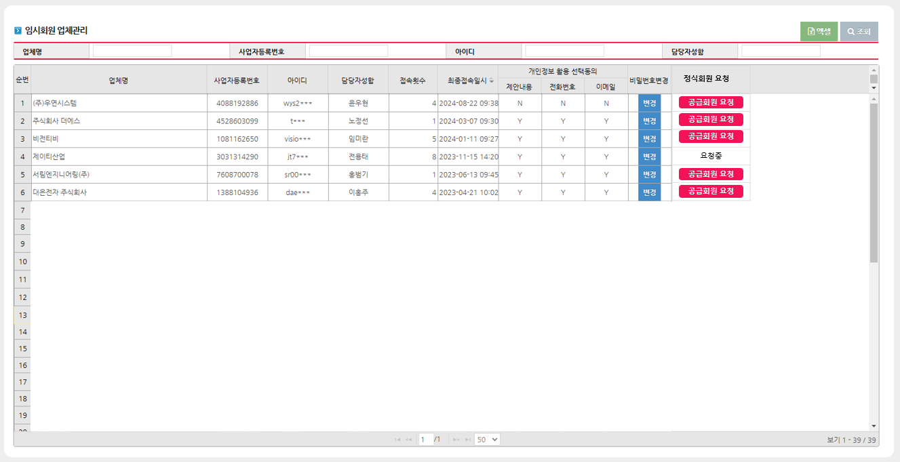
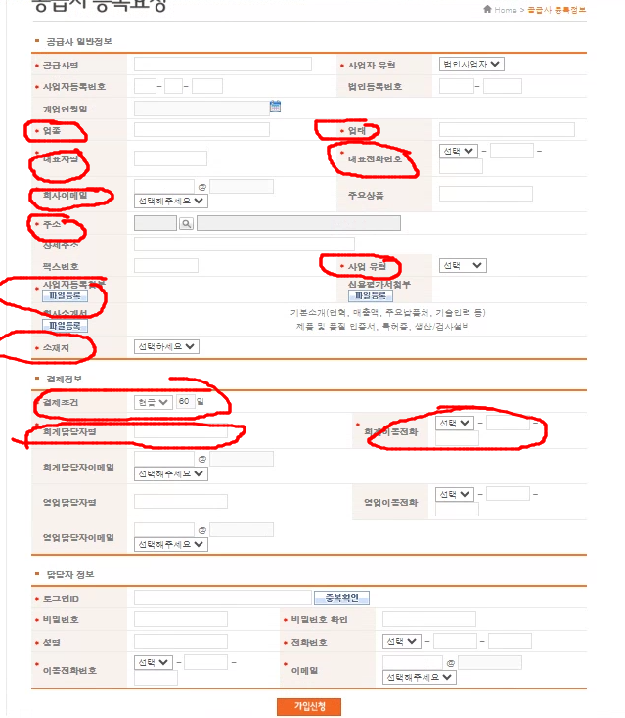
고객관리 > 공급협력사 모집 > 임시회원 업체관리
임시회원 업체관리
임시회원을 정시 공급회원사로 등록 요청합니다.
박동혁
NO. | Description
1 | 정식회원 요청 임시회원을 정식회원으로 요청하기 위한 기능
2 | 요청중 상태 공급회원 요청중인 경우는 공급회원을 요청할 수 잆음.
3 | 공급회원 요청 정식회원으로 요청하기 위해 필요한 정보를 입력받는 레이어 팝업 호출
3-1 | 공급회원 요청 팝업 모든 입력항목은 필수 항목 요청과 관련된 내용은 Front [공급사 등록요청] 참고 회원요청 시 Confirm 메시지 필요
1
2
3
X
3-1
공급회원 요청
임시회원에서 정식 공급사로 등록하기 위해 요청하는 화면입니다.
아래 등록하기 위해 필요한 정보입니다. 정확히 입력해 주십시오
정식회원으로 등록되면 담당자 ID는 임시회원 ID를 사용합니다.
모든 정보는 필수 입력사항 입니다.
공급사명 | 다은전자주식회사
사업자등록번호 | 1388104936
업종
업태
대표자명
대표 전화번호 | 숫자만 입력해 주십시오
이메일
주소
상세주소
사업유형 | 선택 ˅
사업자등록증
등 록
소재지 | 선택 ˅
결재조건 | 현금 60일
회계담당자명
회계 전화번호 | 숫자만 입력해 주십시오
회원요청
닫 기

